Slide 1


Python
Programmation Orienté Objet
Notes:
Qu’est-ce qu’un programme ? Qu’est-ce qu’il peut faire ? Qu’est-ce qu’il ne peut pas faire ? Exemple d’utilisations. Qu’est-ce qu’un langage de programmation ?
Ordinateurs bêtes -> nécessité d’être explicite, si faute de frappe, pas de correction. Pas de programme qui crée d’autre programme avec peu d’intructions

Slide 2
Les bases de la POOP

Slide 3
Classes et Objets
Classe :
Un patron de fabrication d’objets
Définition des opérations sur ces objets (méthodes) et/ou classes
Objet = Instance de classe:
Des attributs
Des méthodes ≈ des fonctions (mais pas du tout)
Notes:
méthode = fonction,

Slide 4

Objet et attribut
name = “Steve”
height = 1.81
is_mexican = True
health = 20
food = 15
Steve est un Objet, ie une instance de la Classe Joueur, qui possède plusieurs attributs.

Slide 5
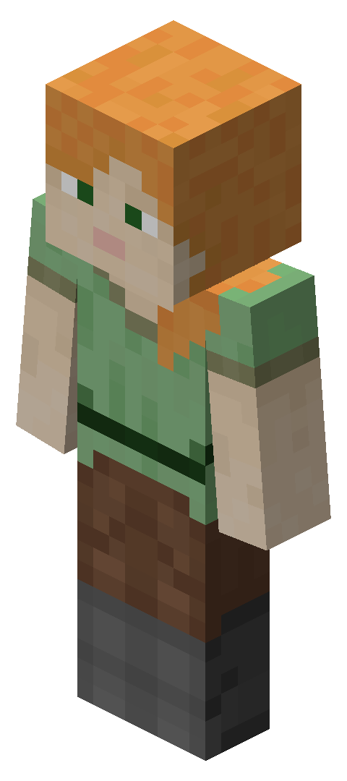
Objet et attribut
name = “Alex”
height = 1.75
is_mexican = False
health = 20
food = 15
Alex est un autre Objet, ie une instance de la Classe Joueur, qui possède les mêmes attributs que Steve (car même classe), mais dont les valeurs sont différentes.

Slide 6
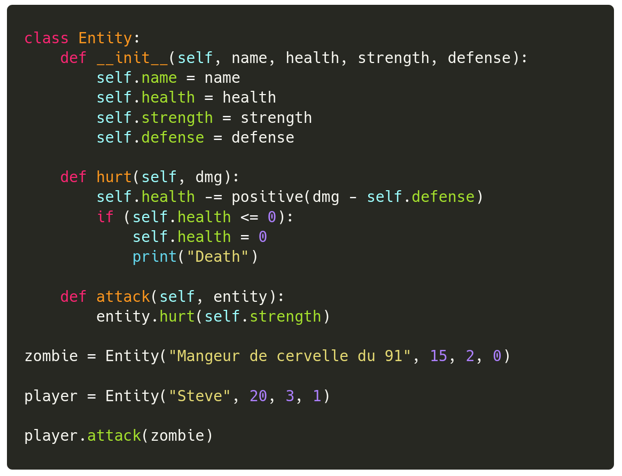
Implémentation

Slide 7
Héritage
Un Creeper est un Monster ET une Entity
Entity
Monster
Object
Creeper
Zombie
Minecart
Arrow

Slide 8
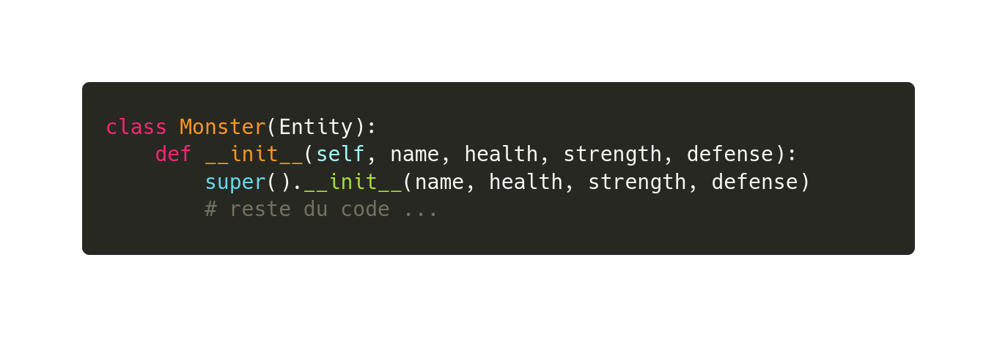
Héritage
La classe Monster hérite de toutes les méthodes de Entity, mais on peut lui rajouter des méthodes, des attributs, etc.

Slide 9
Pour aller plus loin

Slide 10
Méthodes spéciales
def __init__(self): constructeur
def __add__(self, val): self + val OU val + self
def __str__(self): str(self)
def __eq__(self, val): self == val
etc.

Slide 11
Paramètres de méthodes
@classmethod : paramètre cls (et non self)
@staticmethod : comme un def, interne à une classe

Slide 12
Et maintenant ?

